Slide 1
UX nagyvállalattól nagyvállalatnak UX designer élete az SAP-nál
Agnes Gyovai, SAP
November 29, 2017

Slide 2
SAP és felhasználói

Slide 3
SAP-ról számokban
45 éves
Több mint 55 ezer alkalmazott
22 millió euró / év
Globális árbevétel
Megoldásait 193 országban 350ezer vállalat használja
Több mint 1000 alkalmazott itthon
4. legnagyobb szoftvergyártó
A 200 legnagyobb hazai cég közül 80 SAP-t használ
135 millió felhasználó

Slide 13
Egy példa, hogy mennyire vagyunk nagyok
240 alkalmazott
5 UX designer
10 különböző persona
280 customer
60 app
168 fejlesztő
5 lokáció (Budapest, Waldorf, Montreal, Pittsburgh, Palo Alto)
Notes:
Az SAP IBP egy újgenerációs tervezői alkalmazás, amely az SAP 2010-ben üzembe állított forradalmi adatbázis-technológiájára, a HANA-ra (High Performance ANalytic Appliance) épül. Az IBP használatával valamennyi érintett üzletfél bevonásával egy olyan integrált tervezési folyamat valósítható meg, amelynek segítségével a vállalatok üzleti tevékenysége jövedelmezőbbé válhat. Az SAP IBP olyan új megoldásokat kínál a felhasználói élmény és hatékonyság szempontjából, melyek kihasználják többek között a valós idejű irányítópultokat, a fejlett prediktív analitikát, az interaktív szimulációt, a beágyazott társas együttműködést és a Microsoft Excel-alapú tervezési táblákat.

Slide 14
Mégis hogyan tudjuk fenntartani a konzisztenciát?
FIORI 2.0 (system design)
Notes:
Ha ennyire különbözőek a felhasználóik és széles körben elterjedt, akkor mégis hogyan tudjuk fenntartani a konzisztenciát?
https://www.youtube.com/watch?v=lo9l0ES-rhc

Slide 15
Miért különleges a fiori2.0
Felhasználói élmény egységesítése
Felhasználó és a különböző alkalmazások összekapcsolása
Responsive
Általános irányelvek és nézetek kialakítása
Page layoutok és frameworkök
Floorplanek és különböző objektumok segítenek a tervezésben
Design stencilek létrehozása
Referencia appok
Notes:
General concept
-Launchpad
-Draft handling
-navigation
Sok helyen emlegetik a system designt, azonban a legtöbb helyen inkább grafikai elemként hivatkoznak rá. Vagyis a szoftver arculata, grafikai elemei legyenek összhangban egymással.
Azonban amikor ennyire különbözőek a cégek és a felhasználóink akkor nemcsak a grafikai elemekben kell összhangot alkotni, hanem a felhasználói interakcióban is. Ebben nagyon jó az SAP Fiori 2.0
SAP reference appok: https://www.youtube.com/watch?v=v7GDaNu6330

Slide 16
UX tervezés folyamata a gyakorlatban

Slide 17
UX tervezési folyama az SAP-nál
Design gate 0
Persona
Use Case
Design gate 1
Application Brief
Application Environment
Pont of View
Screen flow
Storyboard
Mock-ups
Design gate 2
Lefejlesztett alkalmazás

Slide 18
Dashboard a mikulásnak
Notes:
Miét pont a mikulásnak tervezzünk? Gondoljunk rá úgy, mint egy nagyvállalat akinek a feladat: ….

Slide 19
Felhasználóink
Mikulás
Manó
Szarvas
Gyerekek
Igények
Minden információ egy helyen
Gyártási fázis
Előrejelzés
Igények
Gyártási státusz
Mi lesz a következő gyártandó játék
Gyors információ leadás, ha egy játék elkészült
Igények
Kevesebb utazás
Könnyebb szán
Igények
Kívánságlista könnyű összeállítása
Információ, hogy rossz vagy jó gyerekek
Notes:
https://pixabay.com/en/santa-claus-christmas-winter-cap-2163392/
https://pixabay.com/en/elf-elvan-christmas-holiday-winter-1087758/
https://pixabay.com/en/child-happy-boy-hair-smiling-2480291/
https://pixabay.com/en/elf-elvan-christmas-holiday-winter-1087758/

Slide 20
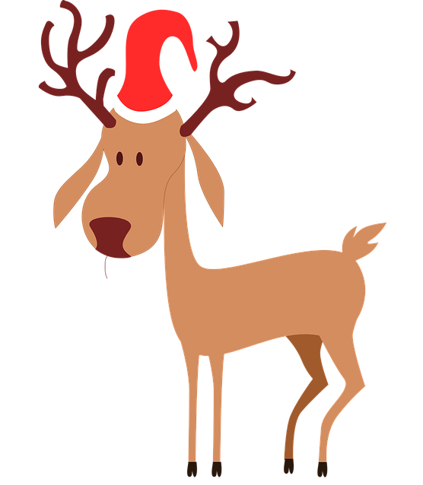
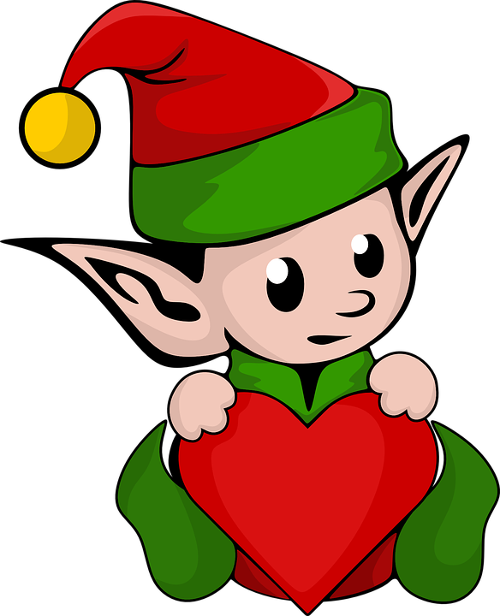
Kívánságlista összeállítása
Lista összeállítása, véglegesítése
Lista elküldése
Mikulás workshop
Döntés a gyerekekről
Végleges játéklista kialakítása
Játékok gyártása
Játékok legyártása
Folyamatos státuszkövetés
Játékok kiszállítása
Időben való kiszállítás

Slide 21
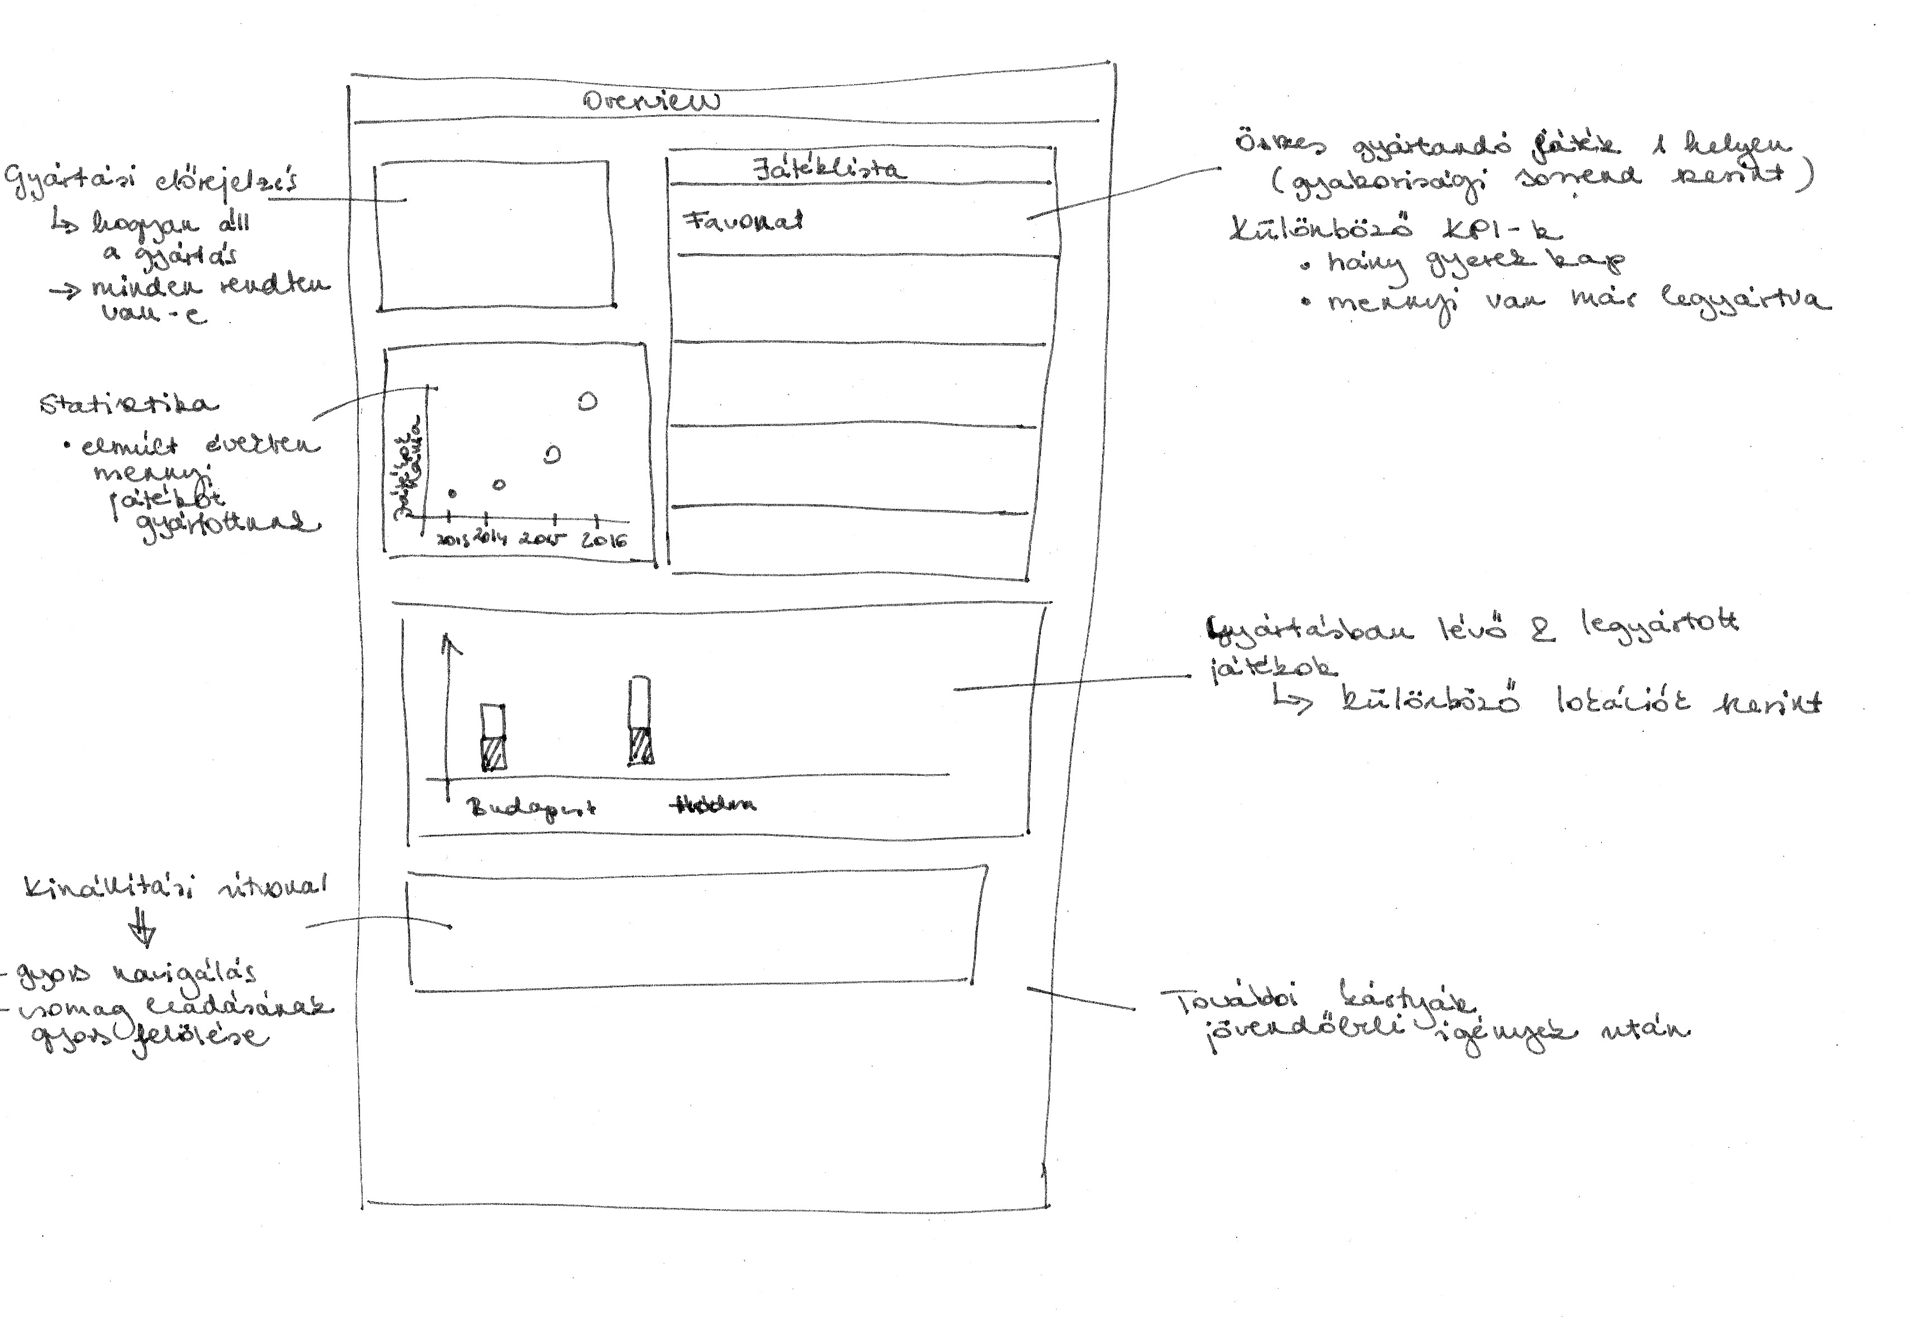
Kezdeti lépések
Persona és use case megértése
Alkalmazás legfőbb tulajdonságainak meghatározása és kezdetleges kézi vázlatok
Gyerekekről információk
Játékok listája (gyakoriság szerint)
Manók kapacitása
Gyártási státusz és előrejelzés
Egyéb KPI-ok

Slide 24
Tudunk
kreatívak maradni?
Notes:
https://www.youtube.com/watch?v=lo9l0ES-rhc

Slide 25
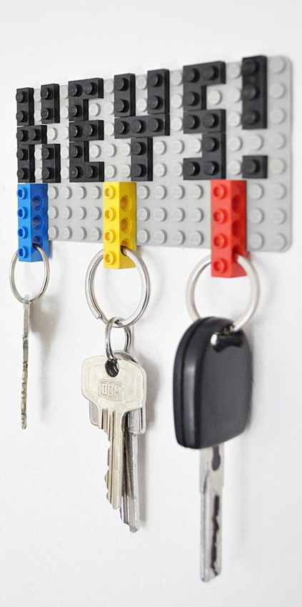
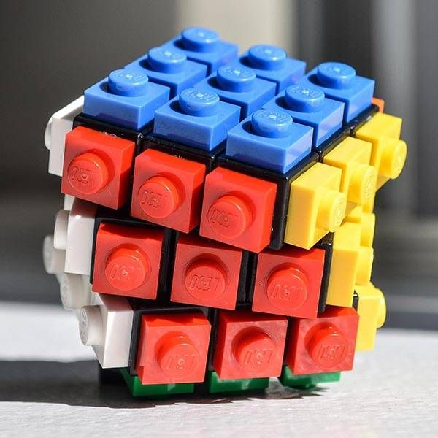
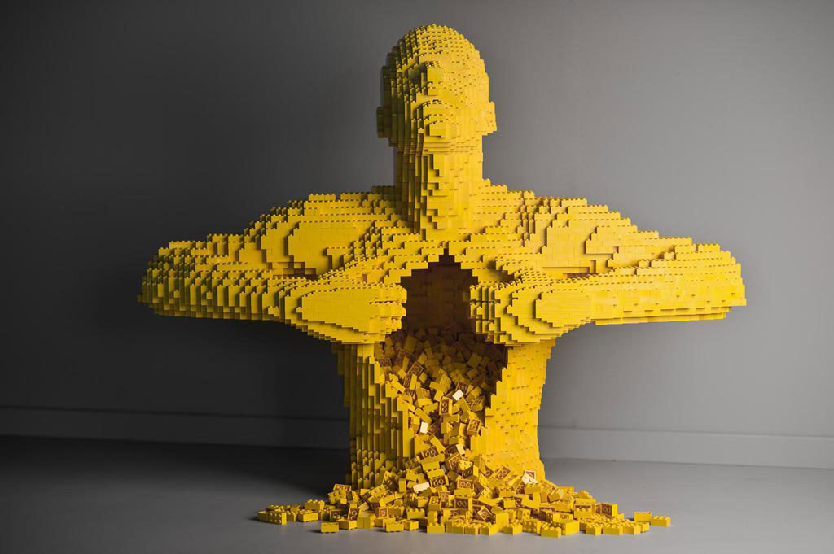
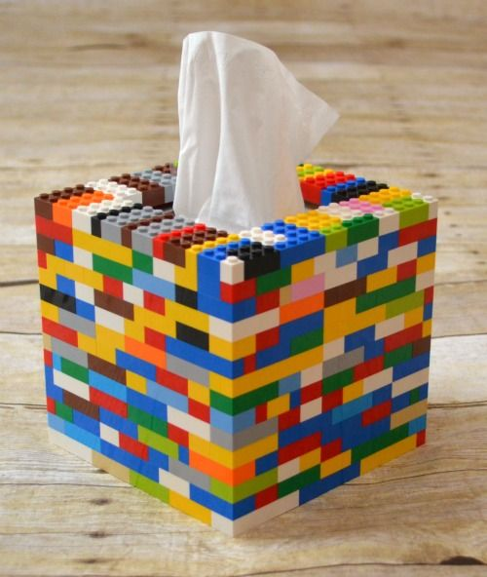
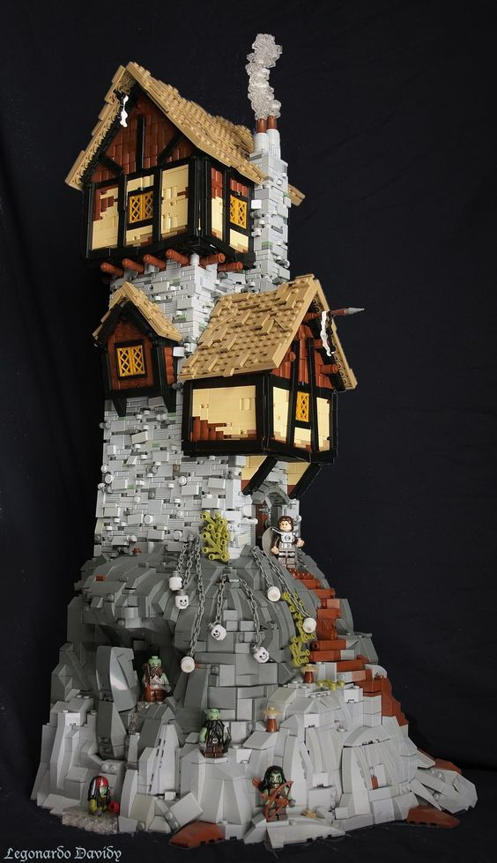
Notes:
http://frugaledmontonmama.com/wp-content/uploads/2014/12/How-to-Save-Money-on-Lego.jpg
pinterest

Slide 26
Köszönöm a figyelmet!
Contact information:
Gyovai Agnes
UX designer
Partner logo

